Slide 1





스마트 모빌리티 DX Academy
인천항 화물차
게이트 관제 시스템
번호판 인식과 과적 판정으로 게이트 진입부터 출차까지 관리
1조 못먹어도 S카고 | 최길웅 · 김태수 · 이한솔 · 조은정 · 정예지
2026. 10. 07
Notes:
안녕하세요, 1조 못먹어도 S카고 발표를 맡은 ○○○입니다.
저희 프로젝트는 "인천항 화물차 게이트 관제 시스템"입니다. 번호판 인식과 과적 판정으로, 화물차가 게이트에 들어와서 나갈 때까지를 하나의 시스템으로 관리합니다. 서비스 이름은 S Cargo입니다.

Slide 2
목차
01
프로젝트 개요
조원 소개 · 문제 인식 · 목표와 범위 · 일정
Contents
02
시스템 구성
아키텍처 · 기술 스택 · DB 설계 · 사용자 권한
03
핵심 기능
게이트 흐름 · 차량 상태 워크플로우 · 과적 판정 · 화면
04
AI 번호판 인식
인식 파이프라인 · 성능 개선
05
시연
소개 영상 · 라이브 시연
06
트러블슈팅 및 향후 계획
개선 과정 · 성과와 한계 · 2차 확장
S Cargo · 못먹어도 S카고
2
Notes:
발표 순서입니다. 프로젝트 개요와 시스템 구성을 먼저 말씀드리고, 핵심 기능과 번호판 인식 AI를 설명드린 뒤, 트러블슈팅과 향후 계획, 마지막으로 시연을 보여드리겠습니다.

Slide 3

01
프로젝트 개요
조원 소개 · 문제 인식 · 목표와 범위 · 일정
S Cargo · 못먹어도 S카고
3
Notes:
먼저 프로젝트 개요입니다.

Slide 4
01 프로젝트 개요
조원 소개
최길웅
김태수
이한솔
정예지
조은정
팀장
백엔드 · DB
AI
프론트엔드
데이터
프로젝트 총괄
일정 · 의사결정 관리
번호판 인식
Fast API 연동
게이트 화면 구성
DB 연동
Spring Boot API
PostgreSQL 설계
과적 판정 로직
번호판 인식 모델 개발
프론트-백엔드 연결
프론트 서포트
번호판 · 과적 자료 조사
프론트 총괄
관리자 대시보드 화면
CSS 디자인
번호판 자료 조사
CSS 디자인
공지사항 화면 개발
S Cargo · 못먹어도 S카고
４
Notes:
조원 소개입니다. 최길웅 팀장님이 프로젝트 총괄과 번호판 인식 데모 연동을, 김태수 님이 번호판 인식 모델과 DB 설계, 과적 판정 로직을, 이한솔 님이 Spring Boot API와 프론트-백엔드 연결을, 정예지 님이 관리자 대시보드와 게이트 화면을, 조은정 님이 자료 조사와 디자인을 맡았습니다.
GitHub 개인 브랜치로 작업하고, 회의록은 노션, 주간보고는 매주 진행했습니다.

Slide 5




01 프로젝트 개요
문제 인식
항만 화물차 확인 업무는 아직 사람 손과 사후 적발에 기대고 있습니다
과적은 사후 적발 위주
확인은 수작업, 기록은 분산
세미트레일러 번호판 매칭
배차 · 위치 정보는 전화로
과적 차량이 도로에 나간 뒤 단속되는 구조. 항만 출차 시점에 걸러내는 장치가 부족함
게이트 출입 허가 · 적재 컨테이너 · 축중 결과가 따로 관리되어 한눈에 보기 어려움
트랙터와 트레일러 번호판이 달라 번호판 하나만으로 차량 · 화물을 묶기 어려움
기사는 어느 야드 · 섹터로 가야 하는지 매번 문의, 운송사는 차량 상태를 알기 어려움
→ 게이트를 지나는 순간 자동으로 확인하고, 관리자는 한 화면에서 판단하도록
S Cargo · 못먹어도 S카고
５
Notes:
항만 화물차 확인 업무는 아직 사람 손과 사후 적발에 많이 기대고 있습니다.
첫째, 과적은 차량이 도로에 나간 뒤에 단속되는 경우가 많아서, 항만 출차 시점에 걸러내는 장치가 부족합니다.
둘째, 게이트 출입 허가, 적재 컨테이너, 계근 결과가 각각 따로 관리돼 한눈에 보기 어렵습니다.
셋째, 세미트레일러는 트랙터와 트레일러 번호판이 달라서 번호판 하나로 차량과 화물을 묶기 어렵습니다.
넷째, 기사님은 어느 야드로 가야 하는지 전화로 확인하고, 운송사는 차량 상태를 알기 어렵습니다.
그래서 저희는 게이트를 지나는 순간 자동으로 확인하고, 관리자는 한 화면에서 판단하는 시스템을 목표로 했습니다.

Slide 6
01 프로젝트 개요
목표와 개발 범위
1차는 인천항 내부, 검사소 1곳 기준으로 범위를 좁혔습니다
목표 | 내용
게이트 자동 확인 | 번호판 인식(OCR)으로 사전 허가 차량만 진입 · 출차
출차 전 과적 판정 | 검사소에서 축중 · 컨테이너 VGM(과적) 대조 후 PASS / FAIL, 초과 시 재계량
이력 통합 관리 | 진입 · 적재 · 검사 · 출차 기록을 DB 하나로 묶어 대시보드에서 조회
역할별 화면 | 관리자 · 운송사 · 기사가 필요한 화면만 사용, 이벤트는 웹 알림
대상 지역
인천항
여객보다 물류 비중이 높은 항만.
부산항은 항구가 여러 곳으로 나뉘어 제외
1차 범위 밖 (2차 이후)
· 항만 출차 이후 전국 도로 구간
· 실제 축중 센서 · 카메라 연동
(시뮬레이터 · 폴더 감시로 대체)
GATE IN
적재소
검사소
GATE OUT
S Cargo · 못먹어도 S카고
６
Notes:
목표는 네 가지입니다. 번호판 인식으로 사전 허가 차량만 들어오고 나가게 하고, 출차 전에 검사소에서 과적을 판정하고, 모든 기록을 DB 하나로 묶어 대시보드에서 보고, 역할별로 필요한 화면만 쓰도록 하는 것입니다.
대상은 물류 비중이 높은 인천항으로 정했고, 부산항은 항구가 여러 곳으로 나뉘어 있어 제외했습니다. 1차에서는 게이트 진입, 상하차, 과적 검사, 출차까지 항만 내부 흐름에 집중했고, 실제 센서와 카메라는 시뮬레이터와 폴더 감시로 대체했습니다.

Slide 7
02
시스템 구성
아키텍처 · 기술 스택 · 사용자 권한
S Cargo · 못먹어도 S카고
７
Notes:
다음은 시스템 구성입니다.

Slide 8
02 시스템 구성
시스템 아키텍처
인식은 Python 서버, 업무 로직과 데이터는 Spring Boot가 담당합니다
카메라 이미지
인식 서버
API 서버
DB
게이트 · 검사소
번호판 촬영
Python · FastAPI
YOLO11 탐지 + CRNN 인식
Easy OCR
사진 기반 차량번호 인식
REST
Spring Boot 3.3
Security · JPA · QueryDSL
차량 상태 워크플로우
PostgreSQL
게이트로그 · 적재기록
과적검사 · 알림
REST
· 인식 결과를 화면용 목업이 아니라 실제 DB 테이블(게이트로그)에 저장
· 웹은 DB를 조회해 게이트 통과 상황을 3초마다 갱신
· 인식 서버를 분리해 모델을 바꿔도 웹은 결과만 받으면 됨
웹 화면
외부 API
Vue 3 + Vite
관리자 · 운송사 · 기사
Leaflet · OpenStreetMap
OpenWeather
S Cargo · 못먹어도 S카고
８
Notes:
시스템 아키텍처입니다. 게이트 카메라 대신 수신 폴더에 사진이 들어오면, FastAPI로 만든 파이썬 인식 서버가 YOLO11로 번호판을 찾고 CRNN으로 글자를 읽습니다.
인식 결과는 Spring Boot API 서버를 통해 PostgreSQL의 게이트로그 테이블에 저장되고, Spring Boot가 차량 상태 워크플로우를 처리합니다.
Vue 3 웹 화면은 이 데이터를 조회해서 게이트 통과 상황을 3초마다 갱신합니다. 인식 서버를 분리해 둔 덕분에 모델을 바꿔도 웹은 결과만 받으면 됩니다.

Slide 9
02 시스템 구성
기술 스택
Frontend
Vue 3
Vite
Vue Router
axios
Bootstrap
Leaflet
Backend
Java 17
Spring Boot 3.3
Spring Security
Spring Data JPA
QueryDSL
Gradle
Database
PostgreSQL
pg8000
AI
Python
YOLO11
CRNN + CTC
PyTorch · CUDA
OpenCV
FastAPI
Roboflow
External
OpenStreetMap
OpenWeather API
협업 / 도구
GitHub
Notion
S Cargo · 못먹어도 S카고
９
Notes:
기술 스택입니다. 프론트엔드는 Vue 3와 Vite, 백엔드는 Java 17과 Spring Boot 3.3, 데이터베이스는 PostgreSQL입니다.
AI는 파이썬으로 YOLO11과 직접 학습한 CRNN 모델을 사용했고, PyTorch와 CUDA로 GPU 학습을 했습니다. 인식 서버는 FastAPI로 만들었습니다. 지도는 OpenStreetMap, 날씨는 OpenWeather API를 사용했습니다.

Slide 10
02 시스템 구성
사용자 권한과 화면
로그인 권한에 따라 볼 수 있는 화면과 데이터 범위를 분리했습니다
구분 | 주요 화면 | 조회 범위
관리자 | 통합 대시보드 · 회원 승인 · 차량 진입 허가 · 게이트 OCR · 검사소 · 컨테이너 · 야드 · 공지 | 전체 업체 · 전체 이력
운송사(기업) | 사업자 대시보드 · 차량 등록 · 기사 배정 · 컨테이너 배차 매핑 · 컨테이너 위치 조회 | 소속 업체 데이터만
화물차 기사(개인) | 운송현황(적재 위치) · 배차목록 · 정산 · MY/차량 등록 신청 | 본인 차량
비회원 | 메인 홈 · 공지사항 · 항만 날씨 | 공개 정보
알림
웹 알림
상단 종 아이콘 · 미확인 건수 배지
기사 알림
배차 매핑 · 기사 배정 · 과적 판정 결과
관리자 알림
기업회원 승인 요청 · 미등록 차량 · 과적 위반
S Cargo · 못먹어도 S카고
12
Notes:
권한은 네 가지입니다. 관리자는 전체 업체와 전체 이력을 보면서 승인, 진입 허가, 게이트 OCR, 계중대 계량을 담당합니다. 운송사는 자기 업체 데이터만 보면서 차량 등록과 기사 배정, 컨테이너 배차 매핑을 하고, 화물차 기사는 본인 차량의 적재 위치와 배차를 확인합니다.
알림은 웹 알림으로 구현했습니다. 배차 매핑이나 과적 판정 같은 이벤트가 생기면 기사에게, 기업회원 승인 요청이나 과적 위반은 관리자에게 알림이 갑니다.

Slide 11
03
핵심 기능
게이트 흐름 · 차량 상태 워크플로우 · 과적 판정 · 화면
S Cargo · 못먹어도 S카고
13
Notes:
이제 핵심 기능입니다.

Slide 12
03 핵심 기능
게이트 처리 흐름
화물차 한 대가 게이트 진입부터 출차까지 거치는 4단계
01
02
03
04
GATE IN
YARD
WB-01
GATE OUT
게이트 진입
적재소
검사소
출차
번호판 촬영 → OCR 인식
진입 허가 차량 DB 대조
등록 차량이면 차단기 개방
미인식 · 미등록은 보류 기록
배차된 적재 위치로 이동
컨테이너 상하차 작업
적재기록 확인 → 완료
계량 대기열 자동 등록
축중 · VGM 측정
과적 PASS / FAIL 판정
FAIL → 재계량 · 업체 알림
번호판 OCR 재확인
상하차 완료 + 과적 통과 확인
정상 : 출차 완료
S Cargo · 못먹어도 S카고
14
Notes:
게이트 처리 흐름은 네 단계입니다.
첫째, 게이트 진입에서 번호판을 촬영해 OCR로 읽고, 진입 허가를 받은 차량이면 차단기가 열립니다. 인식이 안 되거나 미등록 차량이면 보류로 기록합니다.
둘째, 차량은 배차된 적재 위치로 이동해 컨테이너를 싣고 내립니다. 시연에서는 이 과정을 15초 시뮬레이션으로 처리합니다.
셋째, 검사소에서 축중과 VGM을 측정해 과적을 판정하고, 넷째 출차 게이트에서 번호판을 다시 읽어 상하차 완료와 과적 통과를 확인한 뒤에만 내보냅니다.

Slide 13
03 핵심 기능
OCR 차량 처리 워크플로우
OCR 인식 한 번으로 차량 · 적재기록 상태가 자동으로 바뀝니다
초기 상태
① 첫 OCR · 입차
5초 후 · 야드 이동
15초 후 · 작업 완료
OCR 실패
→ FAILED 기록
워크플로우 X
Truck OUTSIDE
Truck INSIDE
Truck IN_TRANSIT
Truck INSIDE
Loading PENDING
Loading IN_PROGRESS
Loading IN_PROGRESS
Loading COMPLETED
② 과적 재검사 횟수 확인
retry_count < 3
retry_count ≥ 3
최신 과적검사의 retry_count 조회
(검사일시 기준 가장 최근 검사)
COMPLETED 유지 · INSIDE
→ 최종 OCR 대기
COMPLETED → CANCELED
자동 출차 금지 · 관리자 수동 출차
③ 최종 OCR · 출차
is_passed = TRUE
is_passed = FALSE
INSIDE + COMPLETED 차량만 가능
최신 과적검사의 is_passed 확인
Truck → OUTSIDE
정상 출차 완료
Truck = INSIDE 유지
출차 대기 (재계량 필요)
S Cargo · 못먹어도 S카고
15
Notes:
이 흐름을 실제로 처리하는 로직입니다.
처음에 차량은 외부, 적재기록은 대기 상태입니다. OCR이 실패하면 게이트로그에 실패로만 기록하고 워크플로우는 실행하지 않습니다.
OCR에 성공하면 첫 번째 OCR로 입차 처리가 되어 차량은 내부, 적재기록은 진행 중으로 바뀌고, 5초 뒤 야드 내 이동, 총 15초 뒤 상하차 완료로 바뀝니다.
그다음 가장 최근 과적검사의 재검사 횟수를 확인합니다. 3회 미만이면 최종 OCR을 기다리고, 3회 이상이면 작업을 취소로 바꾸고 자동 출차를 막아 관리자가 직접 출차시켜야 합니다.
최종 OCR에서는 과적검사 통과 여부를 확인해서, 통과면 외부로 바뀌며 정상 출차, 통과하지 못했으면 내부에 남아 재계량을 기다립니다.

Slide 14
03-1
영상
게이트 진입 → 상하차 → 과적 검사 → 출차
S Cargo · 못먹어도 S카고
29
Notes:
이제 시연입니다.

Slide 15

S Cargo · 못먹어도 S카고
30
Notes:
시연 전에 간단하게 영상을 먼저 보여드리겠습니다.
(영상 재생 약 40초)

Slide 16
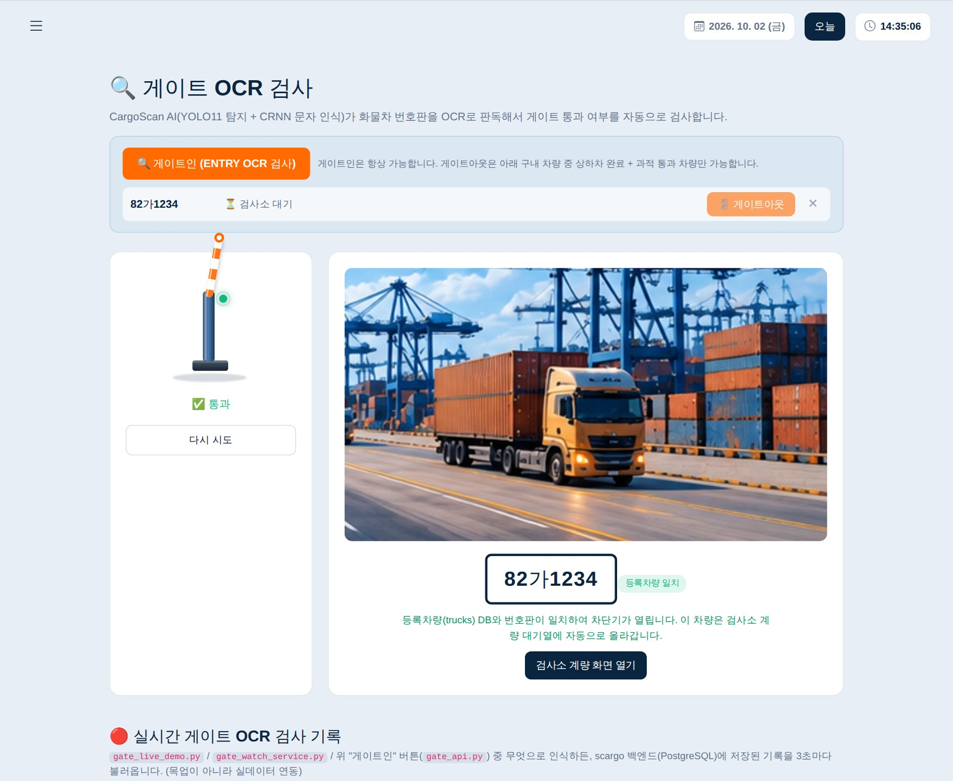
03 핵심 기능
게이트 OCR 검사 화면
관리자 › 게이트 OCR 검사
1
Gate IN · Gate OUT
버튼 한 번으로 수신 이미지를 OCR 검사
구내 차량은 상하차 완료 + 과적 통과 시에만 출차
2
판독 결과와 차단기
인식 번호판 · 등록차량 일치 여부를 표시하고
차단기 그림으로 통과 / 보류를 보여줌
3
실시간 검사 기록
게이트 · ENTRY/EXIT · 신뢰도 · 상태를 3초마다 갱신
통과 차량은 계중대 대기열에 자동 등록
S Cargo · 못먹어도 S카고
16
Notes:
실제 화면입니다. 게이트 OCR 검사 화면에서 게이트인 버튼을 누르면 수신 폴더의 사진을 인식 서버가 판독합니다. 촬영 사진과 인식된 번호판, 등록 차량과 일치하는지가 표시되고, 일치하면 차단기가 올라가는 그림으로 통과를 보여줍니다.
아래쪽 실시간 검사 기록은 3초마다 갱신됩니다. 출차할 때는 구내 차량 목록에서 게이트아웃을 누르는데, 앞에서 말씀드린 대로 상하차가 끝나고 과적 검사를 통과한 차량만 나갈 수 있습니다.

Slide 17
03 핵심 기능
과적 판정
차량번호로 컨테이너를 찾아 대조하고, 세 가지 기준으로 판정합니다
① 차량번호 → 컨테이너 대조
② 판정 기준 (하나라도 넘으면 FAIL)
1
배차 매핑
운송사가 등록한 차량-컨테이너 매핑
축하중
10,000 kg
축별 하중이 하나라도 초과
2
운행 계획
매핑이 없으면 차량 운행 계획
총중량
40,000 kg
전체 축 합계 초과
3
최근 적재기록
그래도 없으면 가장 최근 적재기록
적재중량
최대적재량 × 110%
컨테이너 VGM이 차량 최대적재량의 110% 초과
→ 컨테이너 규격 · 최대 총중량 · 자체중량(TARE)과 VGM을 가져와 차량 자체중량과 함께 표시
③ FAIL 이후 처리
위반 사유 기록 · 업체 알림
감량 후 재계량
어느 축이 얼마나 넘었는지 사유로 저장
재계량할 때마다 retry_count 증가
S Cargo · 못먹어도 S카고
17
Notes:
과적 판정 방법입니다. 먼저 차량번호로 그 차량이 실은 컨테이너를 찾습니다. 운송사가 등록한 배차 매핑을 먼저 보고, 없으면 운행 계획, 그것도 없으면 가장 최근 적재기록 순서로 찾습니다. 이렇게 컨테이너 번호와 차량 번호를 대조해서, 컨테이너의 규격과 VGM을 가져옵니다.
판정 기준은 세 가지입니다. 축하중 10톤, 총중량 40톤, 그리고 컨테이너 무게가 차량 최대적재량의 110%를 넘는지입니다. 하나라도 넘으면 FAIL입니다.
FAIL이면 어느 축이 얼마나 넘었는지 사유를 기록하고 운송사에 알림을 보냅니다. 감량 후 재계량할 때마다 재검사 횟수가 늘고, 3회 이상이면 작업이 취소되어 관리자가 직접 출차를 처리해야 합니다.

Slide 18
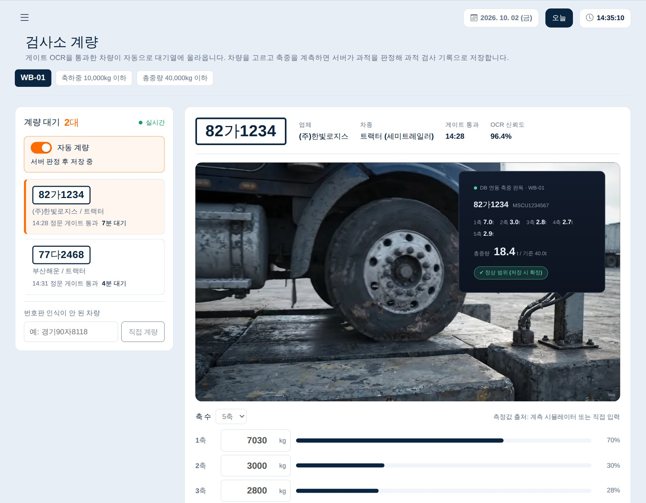
03 핵심 기능
검사소(계중대) 계량 화면
관리자 › 계중대 계량
1
계량 대기열 · 자동 계량
게이트를 통과한 차량이 자동으로 대기열에 오르고
자동 계량을 켜면 순서대로 축중을 계측
2
축별 하중 → 판정
축하중 10,000kg · 총중량 40,000kg 기준 대비 %
차량 자체중량 + 컨테이너 VGM 구성 표시
3
기록 · 알림 · 이동 경로
판정 후 저장 → 과적 검사 기록 생성, 과적이면 업체 알림
게이트 → 검사소 → 야드 이동 경로 미니 지도
S Cargo · 못먹어도 S카고
18
Notes:
검사소 계량 화면입니다. 게이트를 통과한 차량이 자동으로 왼쪽 대기열에 올라오고, 자동 계량을 켜면 순서대로 계측합니다. 축별 하중이 기준 대비 몇 퍼센트인지 막대로 보여주고, 방금 말씀드린 컨테이너 정보와 차량 자체중량, VGM 구성도 함께 표시합니다.
판정 후 저장을 누르면 과적 검사 기록이 만들어지고, 과적이면 업체에 알림이 갑니다. 실제 축중기는 연동하지 못해서 측정값은 계측 시뮬레이터나 직접 입력으로 넣고 있습니다.

Slide 19
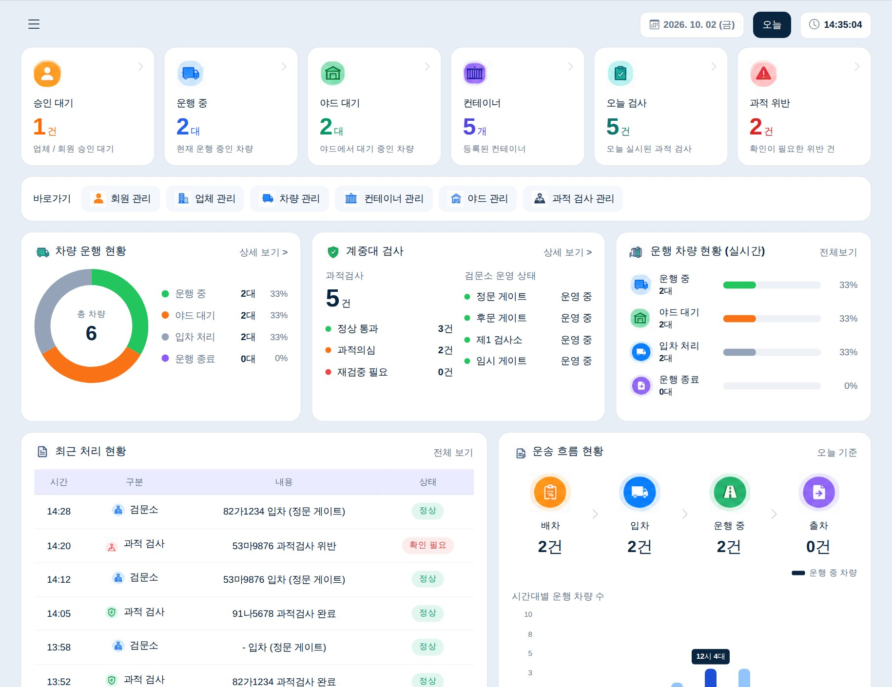
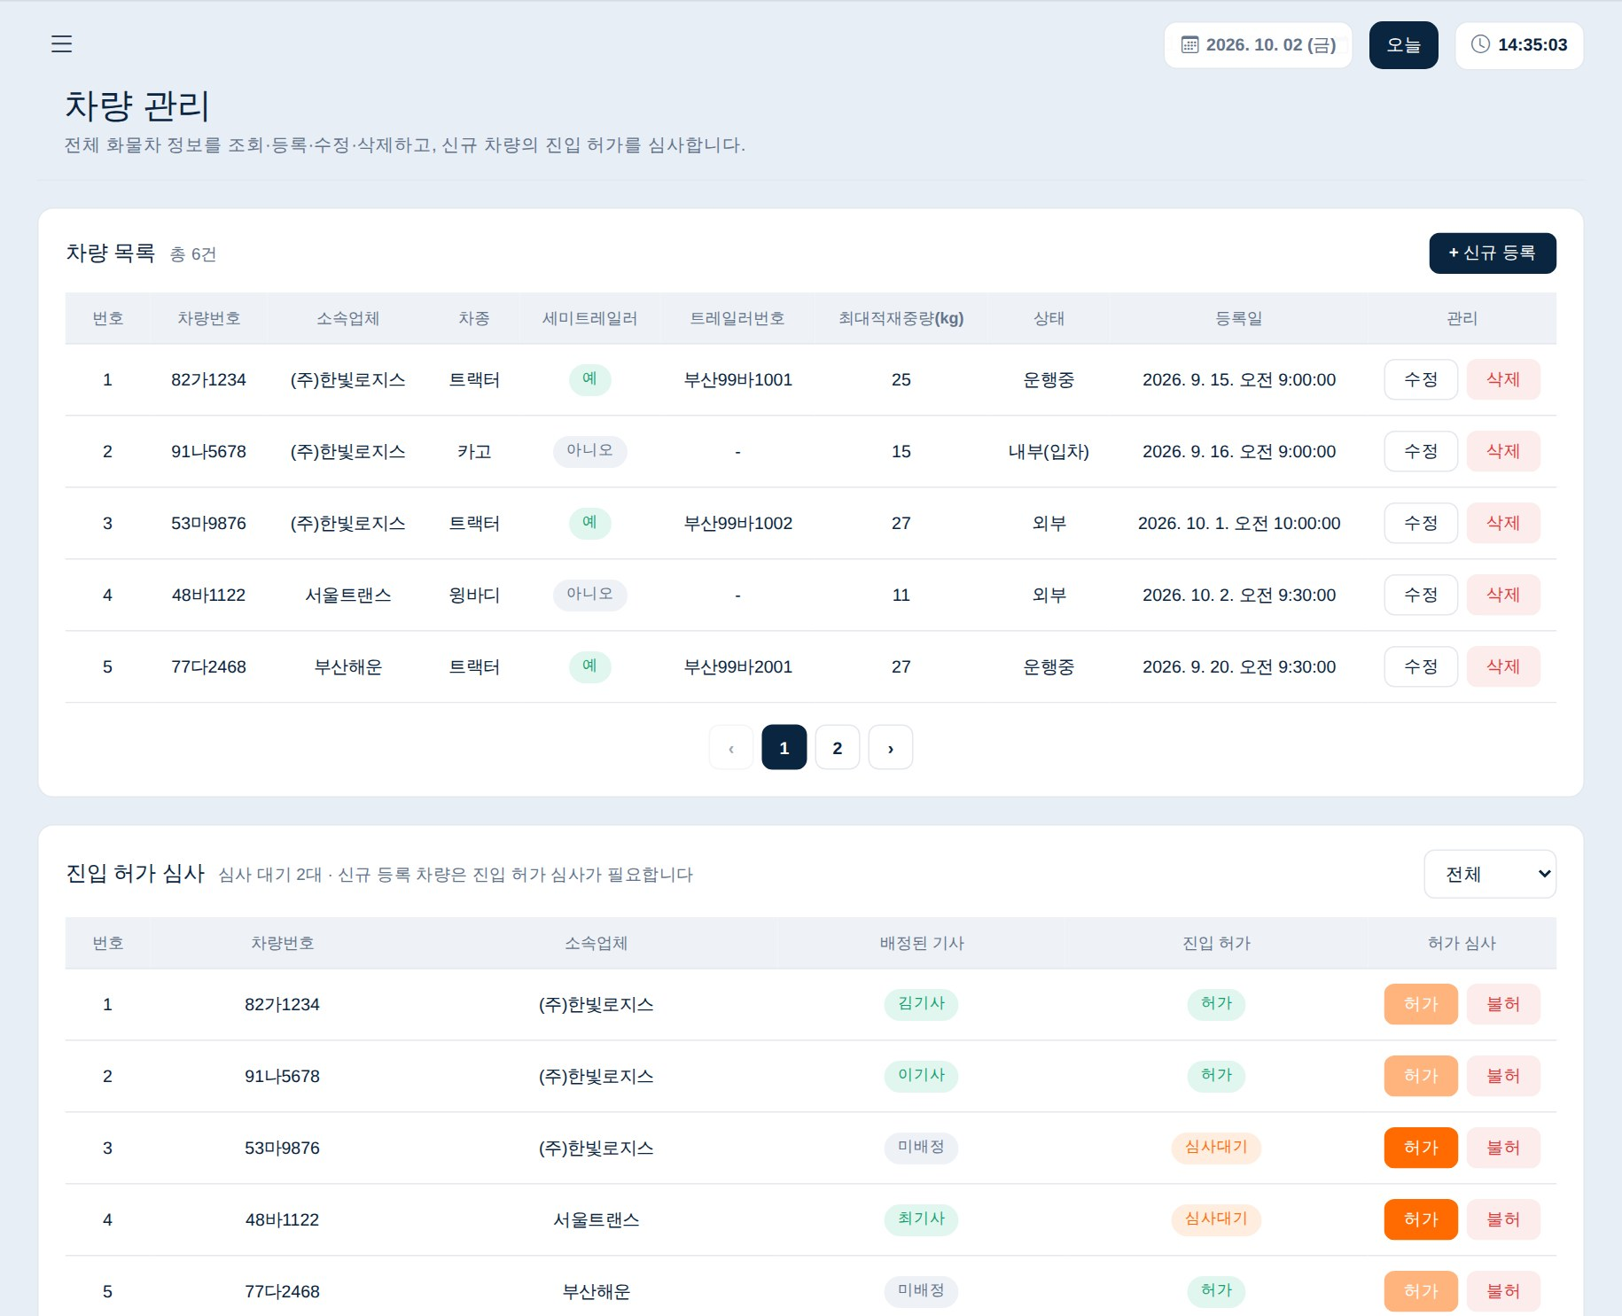
03 핵심 기능
관리자 대시보드 · 진입 허가 심사
관리자 › 대시보드 / 차량 관리
KPI 6종 · 차량 운행 현황 · 검사 현황 · 운송 흐름 (날짜별 조회)
차량 목록 + 신규 차량 진입 허가 / 불허
S Cargo · 못먹어도 S카고
19
Notes:
관리자 화면입니다. 대시보드에서는 승인 대기, 운행 중, 야드 대기, 컨테이너, 오늘 검사, 과적 위반 여섯 가지 지표와 운행 현황을 보여주고, 날짜를 바꾸면 그날 기준으로 다시 집계됩니다.
차량 관리 화면에서는 운송사가 등록한 신규 차량의 진입을 허가하거나 불허합니다. 허가를 받지 못한 차량은 게이트를 통과할 수 없습니다.

Slide 20
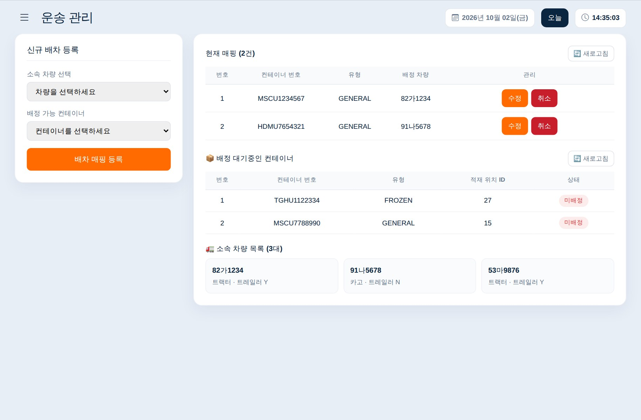
03 핵심 기능
운송사 배차 매핑 · 기사 운송현황
사업자 › 운송 관리 / 기사 › 운송현황
소속 차량 + 배정 가능 컨테이너 선택 → 매핑 등록
등록 즉시 담당 기사에게 알림
S Cargo · 못먹어도 S카고
20
Notes:
운송사와 기사 화면입니다. 운송사는 소속 차량과 배정 가능한 컨테이너를 골라 매핑을 등록하고, 등록하면 담당 기사에게 바로 알림이 갑니다. 이 매핑이 앞에서 말씀드린 과적 판정의 컨테이너 대조 기준이 됩니다.
기사는 운송현황 화면에서 진행 단계와 적재 위치를 확인하고, 내비게이션 버튼으로 티맵, 카카오내비, 네이버 지도 중 하나를 골라 바로 길안내를 받을 수 있습니다.

Slide 21
04
AI 번호판 인식
인식 파이프라인 · 성능 개선
S Cargo · 못먹어도 S카고
21
Notes:
다음은 번호판 인식 AI입니다.

Slide 22
04 AI 번호판 인식
번호판 인식 파이프라인
YOLO로 번호판 위치를 찾고, 잘라낸 영역을 직접 학습한 CRNN으로 읽는 2단계 구조
이미지 인식
번호판 탐지
크롭 · 전처리
글자 인식
형식 검사
DB 저장
게이트 카메라
YOLO11
OpenCV
CRNN + CTC
번호판 패턴
게이트로그
등록차량 대조
9,995 / 10,000
2,162장
237장
합성 · 증강
일반 차량 1만 장
번호판 탐지 성공
화물 차량 탐지 학습 이미지
(인천신항 직접 촬영 포함)
팀원이 직접 검수한
추가 학습 데이터
CRNN 합성 번호판 사전학습
야간 · 역광 밝기 증강
S Cargo · 못먹어도 S카고
22
Notes:
번호판 인식은 두 단계 구조입니다. YOLO11이 이미지에서 번호판 위치를 찾고, OpenCV로 잘라낸 뒤, 화물차에 많은 2줄 번호판은 위아래 줄을 한 줄로 펼칩니다. 그다음 저희가 직접 학습한 CRNN 모델이 CTC 빔서치로 글자를 읽고, 번호판 형식을 검사한 뒤 게이트로그에 저장합니다.
일반 차량 1만 장으로 테스트했을 때 9,995장에서 번호판을 찾았습니다. 학습 데이터는 공개 데이터셋에 더해 저희가 직접 인천신항에 가서 화물차 번호판을 촬영했고, 548장에서 2,162장까지 늘렸습니다. 그중 237장은 팀원이 직접 검수했습니다.

Slide 23
04 AI 번호판 인식
모델 성능 개선 과정
번호판 탐지 (YOLO) — 검증 mAP50-95
전체 인식 정확도 (767장 테스트)
89.3%
0.074
정확 일치 (738장 기준)
CRNN 문자 오류율 (CER)
데이터 548 → 1,921장 확대로 0.700 → 0.874, mAP50 0.98
S Cargo · 못먹어도 S카고
23
Notes:
성능 개선 과정입니다. 왼쪽 번호판 탐지 모델은 처음 548장으로 학습했을 때 mAP50-95가 0.70이었고, 모델을 키워도 거의 오르지 않았습니다. 데이터를 1,921장으로 늘리고 YOLO11로 바꾸자 0.86을 넘었고, 최종 0.874까지 올렸습니다. mAP50으로는 0.98입니다.
오른쪽은 767장 테스트 사진으로 측정한 전체 인식 정확도입니다. 2줄 번호판이 84.2%로 낮았는데, 고해상도 노란 영업용 번호판 29장을 빼면 88.4%로 올라가고, 전체 정확 일치는 89.3%입니다. 이 29장 이야기는 다음 트러블슈팅에서 말씀드리겠습니다.

Slide 24
06
시연
게이트 진입 → 상하차 → 과적 검사 → 출차
S Cargo · 못먹어도 S카고
29
Notes:
이제 시연입니다.

Slide 25
05
트러블슈팅 및 향후 계획
번호판 인식 개선 과정 · 성과와 한계 · 2차 확장 계획
S Cargo · 못먹어도 S카고
24
Notes:
다음은 트러블슈팅과 향후 계획입니다.

Slide 26
05 트러블슈팅
번호판 인식 개선 과정
위치 검출은 초반에 잡혔고, 글자 인식에서 여러 번 막혔습니다
시도 | 문제 | 원인 | 조치
1차 | 위치 검출 24/25 성공, 글자 인식 0/25 | Roboflow export 시 512×512 리사이즈로 번호판이 25×12px까지 축소 | 리사이즈 없이 원본 해상도로 재export 후 재학습
2차 | 선명해졌지만 다른 글자로 오인식 | 범용 OCR(EasyOCR)의 한계, 한 글자만 틀려도 패턴 검사 탈락 | 번호판 크롭 + 확대, 오인식 로그 분석 → 전용 CRNN 직접 학습
3차 | 학습 데이터 부족, 번호판 외 사각형 오탐 | 공개 데이터는 번호판 블라인드 처리, 화물차 사진 자체가 적음 | 인천신항 직접 촬영 · 검수 데이터 237장 추가, YOLO11 재학습
4차 | 2줄 번호판 정확도 84.2% | 767장 중 29장이 해상도 8배 · 노란 영업용 · 후면 촬영 (정확도 20.7%) | 데이터 대표성 문제로 확정 → 추론 해상도 적응 코드, 재학습 대상 분류
매칭 | 트레일러 번호판 인식 실패 | 트랙터 · 트레일러 번호판이 다르고 트레일러 번호판 상태 불량 | 화물차 뒷번호판 기준 대체 매칭으로 확정
S Cargo · 못먹어도 S카고
25
Notes:
번호판 인식에서 겪은 과정입니다.
1차에는 위치는 25장 중 24장을 찾았는데 글자는 하나도 못 읽었습니다. Roboflow에서 내보낼 때 512로 줄이면서 번호판이 25×12픽셀까지 작아진 게 원인이라, 원본 해상도로 다시 학습했습니다.
2차에는 범용 OCR이 다른 글자로 읽는 문제가 있어서, 번호판 전용 CRNN 모델을 직접 학습했습니다. 3차에는 데이터가 부족해 인천신항에서 직접 촬영하고 237장을 검수해 추가했습니다.
4차에는 2줄 번호판 정확도가 낮았는데, 조사해 보니 29장이 해상도 8배짜리 노란 영업용 번호판이었고 이 29장만 정확도가 20.7%였습니다. 알고리즘이 아니라 데이터 대표성 문제였습니다.
트레일러 번호판은 상태가 좋지 않아 화물차 뒷번호판 기준으로 매칭하기로 했습니다. 결국 모델보다 데이터 품질이 결과를 더 크게 좌우했습니다.

Slide 27
05 향후 계획
성과와 한계
이번 1차에서 한 것
남은 한계
게이트 입출차를 번호판 OCR로 자동 처리 (입차 · 출차)
실제 축중기 · 게이트 카메라 미연동 (시뮬레이터 · 폴더 감시)
OCR 한 번으로 차량 · 적재기록 상태 자동 전환
노란 영업용 · 고해상도 번호판 학습 데이터 부족
검사소 축중 → 과적 판정 → 기록 · 알림까지 한 화면
두 줄 번호판 · 트레일러 번호판은 정확도 개선 필요
관리자 · 운송사 · 기사 역할별 웹 화면 + 웹 알림
운임 데이터가 없어 기사 정산은 완료 건수만 표시
번호판 탐지 mAP50-95 0.70 → 0.87, 인식 정확도 89.3%
기사 화면은 PC 웹 기준 (현장 모바일 사용성 미흡)
S Cargo · 못먹어도 S카고
27
Notes:
정리하면, 이번 1차에서 게이트 입출차를 번호판 OCR로 자동 처리하고, OCR 한 번으로 차량과 적재기록 상태가 자동으로 바뀌게 했습니다. 검사소 계량부터 과적 판정, 기록과 알림까지 한 화면으로 연결했고, 배차 매핑이나 과적 같은 알림이 기사에게 갑니다. AI 모델은 탐지 성능을 0.70에서 0.87로, 인식 정확도는 89.3%까지 올렸습니다.
한계도 있습니다. 실제 축중기와 카메라는 연동하지 못했고, 영업용 번호판 데이터가 부족해서 두 줄 번호판과 트레일러 번호판은 더 개선이 필요합니다. 정산은 건수만 보여주고, 기사 화면은 PC 웹 기준입니다.

Slide 28




05 향후 계획
2차(최종평가) 확장 계획
항만 내부 → 물류센터 · 전국 단위로 확장
1차 (현재)
기사 모바일 웹
물류센터 · 경로
인천항 내부 이동
검사소 1곳
화물 차량 번호판 중심
PC 웹 화면
모바일 전용 화면에 맞게 구현 예정
가상 물류센터(전국 HUB) 도입, 화물차 경로 엔진 턴바이턴 음성 안내
운행 안전 경고
두 줄 번호판 · 예지보전
적재 높이보다 낮은 터널 · 지하차도, 과적 검문소 접근 시 음성 경고, 검사소 5곳 확장
영업용 번호판 데이터 보강 재학습, 검사 장비 · 차량 점검 알림
S Cargo · 못먹어도 S카고
28
Notes:
2차 최종평가에서는 항만 내부에서 물류센터와 전국 단위로 확장할 계획입니다.
기사용 모바일 앱을 Capacitor로 만들어 화면이 꺼져도 위치를 보내고, HUB에 도착하면 지오펜스로 판정해 사진과 서명으로 인계합니다. 가상 물류센터를 도입하고 화물차 경로 엔진으로 턴바이턴 음성 안내를 하며, 경로 알고리즘은 다익스트라와 A*를 검토하고 있습니다.
적재 높이보다 낮은 터널이나 과적 검문소에 가까워지면 음성으로 경고하고, 검사소도 다섯 곳으로 늘립니다. 두 줄 번호판은 데이터를 보강해 재학습하고, 장비와 차량 점검 알림 같은 예지보전도 추가할 예정입니다. 이를 위한 전국 물류창고, 계량소, 검문소, 터널 높이 같은 공공 데이터는 이미 정리해 두었습니다.

Slide 29
Q & A
1조 못먹어도 S카고
Notes:
이상으로 1조 못먹어도 S카고의 발표를 마치겠습니다. 게이트를 지나는 순간 자동으로 확인하고, 관리자가 한 화면에서 판단할 수 있도록 만들어 보았습니다.
들어주셔서 감사합니다. 질문 있으시면 편하게 해 주세요.

